Slide 1
ΣΧΕΔΙΑΣΜΟΣ, ΥΛΟΠΟΙΗΣΗ ΚΑΙ ΑΠΟΤΙΜΗΣΗ ΕΚΠΑΙΔΕΥΤΙΚΟΥ ΥΛΙΚΟΥ ΜΕ ΤΗ ΜΕΘΟΔΟ ΤΗΣ ΕΞΑΕ ΓΙΑ ΤΗΝ ΕΚΜΑΘΗΣΗ ΤΗΣ ΕΛΛΗΝΙΚΗΣ ΝΟΗΜΑΤΙΚΗΣ ΓΛΩΣΣΑΣ ΣΕ ΕΝΗΛΙΚΕΣ
Πρόγραμμα Μεταπτυχιακών Σπουδών:
«Επιστήμες της Αγωγής - Εξ Αποστάσεως Εκπαίδευση με την χρήση των ΤΠΕ (e-Learning)»
  Ευαγγελία Αγρυμάκη
Επιτροπή Κρίσης ΔΕ
Αναστασιάδης Παναγιώτης | Παπαβασιλείου Ευάγγελος | Κωτσίδης Κωνσταντίνος
Ρέθυμνο, 2021

Slide 2


1. Σκοπός
Σκοπός της παρούσας εργασίας είναι ο σχεδιασμός, η ανάπτυξη και η αποτίμηση εξ αποστάσεως εκπαιδευτικού υλικού εκμάθησης της Ελληνικής νοηματικής γλώσσας σε ενήλικες.

Slide 3
2. Συνεισφορά της διπλωματικής
Η δημιουργία ενός πρωτότυπου και εύχρηστου εκπαιδευτικού υλικού για την εκμάθηση της ελληνικής νοηματικής γλώσσας σε ενήλικες με την μέθοδο της εξ αποστάσεως εκπαίδευσης.
Μελέτη στην οποία θα μπορούσαν να στηριχθούν επόμενες έρευνες, για τις προδιαγραφές και περιεχόμενο που πρέπει να έχει ένα ψηφιακό Ε.Υ στην ΕξΑΕ ώστε να είναι αποτελεσματικό.

Slide 4

3. Ερευνητικά Ερωτήματα (1/2)
.
Είναι εφικτή η δημιουργία εξ αποστάσεως εκπαιδευτικού υλικού εκμάθησης της ελληνικής νοηματικής γλώσσας;
Ποια είναι τα χαρακτηριστικά του υλικού που δημιουργείται με βάση τη μέθοδο της ΕξAΕ;

Slide 5
3. Ερευνητικά Ερωτήματα (2/2)
.
Δημιουργήθηκε το εκπαιδευτικό υλικό με βάση τις αρχές που διέπουν την ΕξΑΕ;
Ήταν το e-learning υλικό εύχρηστο για τους αναγνώστες;
Ήταν το e-learning υλικό απλό και κατανοητό για τους αναγνώστες;

Slide 6

4.Δομή της εργασίας
Θεωρητικό πλαίσιο
Παραγόμενο εκπαιδευτικό υλικό
Μεθοδολογία δημιουργίας Ε.Υ.
Παρουσίαση εκπαιδευτικού υλικού
Μεθοδολογία έρευνας
Αποτελέσματα- κύρια ευρήματα
Συμπεράσματα έρευνας
Περιορισμοί έρευνας
Προτάσεις

Slide 7

5.Θεωρητικό Πλαίσιο (1/2)
Μορφές ΕξΑΕ
Αρχές δόμησης εκπαιδευτικού υλικού
Ιστορική αναδρομή και ΕξΑΕ σήμερα

Slide 8
5.Θεωρητικό Πλαίσιο (2/2)
Νοηματική γλώσσα: ιστορική αναδρομή
ΕΝΓ και εκπαίδευση
Ελληνική νοηματική γλώσσα

Slide 9
6. Παραγόμενο εκπαιδευτικό υλικό(1/2)
Σκοπός Εκπαιδευτικού Υλικού
Η εκμάθηση των βασικών αρχών και λέξεων της ελληνικής νοηματικής γλώσσας.
Η διερεύνηση των δυνατοτήτων που προσφέρει η εξ αποστάσεως εκπαίδευση και η συμβολή στην ορθή και αποτελεσματική εκμάθηση της νοηματικής.

Slide 10
6.Παραγόμενο εκπαιδευτικό υλικό(2/2)
Περιεχόμενο Ε.Υ.
Βίντεο: συνδυασμός κίνησης και έκφρασης
Δραστηριότητες αυτοαξιολόγησης
Εικόνες κατανόησης

Slide 11
7. Μεθοδολογία δημιουργίας Ε.Υ.(1/2)
H5P, Chamilo,
Youtube
Εργαλεία ανάπτυξης Ε.Υ.
Συγκέντρωση υλικού
Δομή ενοτήτων
(4 κεφάλαια)
Στόχοι
Δημιουργία βίντεο
Δημιουργία ασκήσεων αυτοαξιολόγησης
Βήματα ανάπτυξης Ε.Υ.

Slide 12
7. Μεθοδολογία δημιουργίας Ε.Υ.(2/2)
Μοντέλο West-Λιοναράκης
Εισαγωγικά στοιχεία/Προκείμενα
Οδηγός πλοήγησης
Περιεχόμενα
Γνωστικό αντικείμενο/Επικείμενα
Βίντεο-εικόνες/Παρακείμενα-Πολυκείμενα
Δραστηριότητες αυτοαξιολόγησης/Διακείμενα
Σύνοψη/Μετακείμενα
Βιβλιογραφία/Μετακείμενα
Chamilo: https://bit.ly/3diqp9g

Slide 13
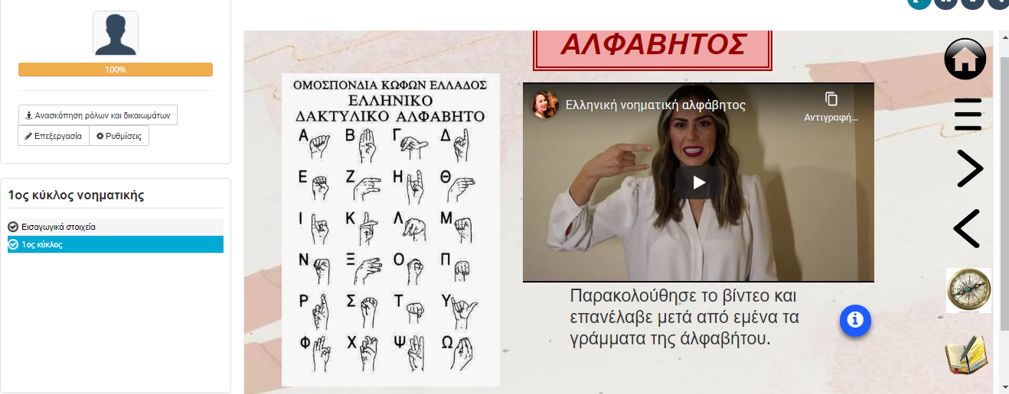
8. Παρουσίαση εκπαιδευτικού υλικού(1/3)

Slide 14
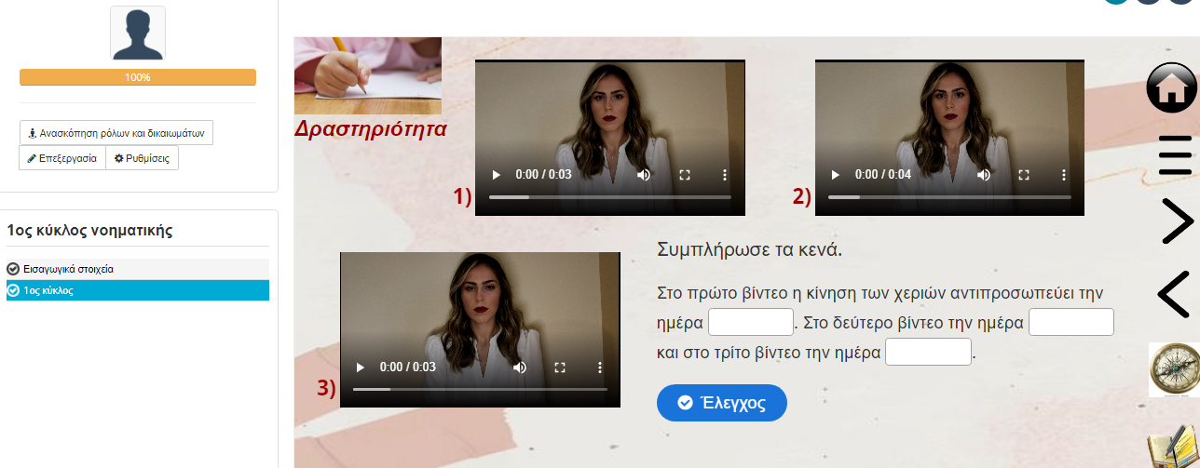
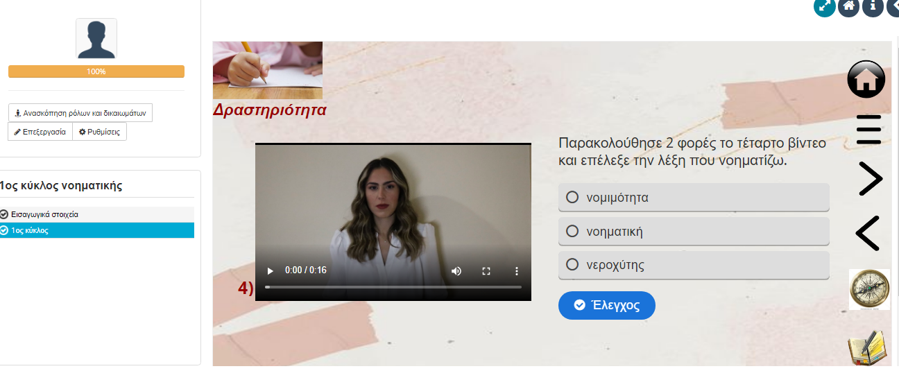
8.Παρουσίαση εκπαιδευτικού υλικού(2/3)

Slide 15
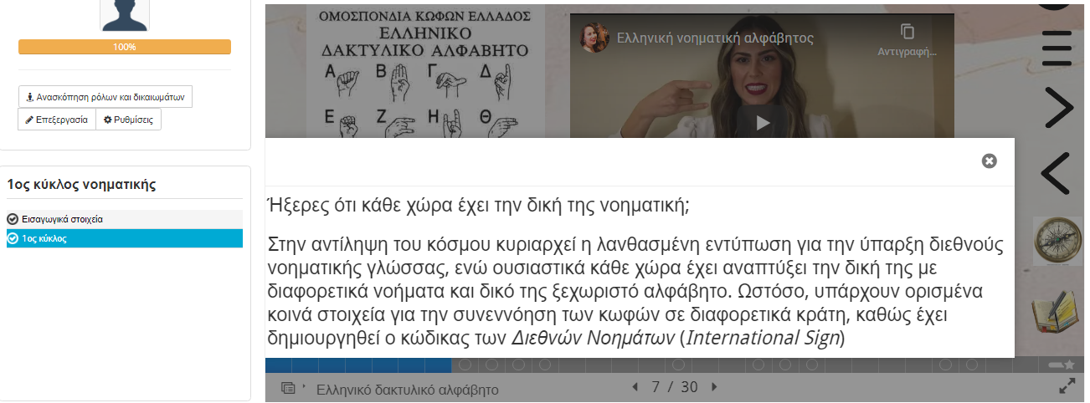
8.Παρουσίαση εκπαιδευτικού υλικού(3/3)

Slide 16
9. Μεθοδολογία έρευνας
Ποιοτική έρευνα: Atlas-ti
Δείγμα: 10 ενήλικες (20-55 ετών)
Συλλογή δεδομένων: ερωτηματολόγιο

Slide 17

Αποτελέσματα –
Κύρια ευρήματα(1/3)
Πλούσιο υλικό για ερμηνεία κινήσεων στην ΕΝΓ
Τμηματική παρουσίαση / ομοιομορφία υλικού
Φιλικό ύφος γραφής και κατανοητό περιεχόμενο

Slide 18
Αποτελέσματα –
Κύρια ευρήματα(2/3)
Ενθάρρυνση αυτοαξιολόγησης μέσω δραστηριοτήτων
Ελκυστικός συνδυασμός εικόνων, βίντεο, κειμένων
Χρωματικές συνθέσεις που συμβάλλουν στην άνετη αλληλεπίδραση

Slide 19
Αποτελέσματα –
Κύρια ευρήματα(3/3)
Ανταποκρίνεται στο επίπεδο του αναγνώστη
Έλλειψη εισαγωγικών δραστηριοτήτων
Απουσία δραστηριοτήτων επικοινωνίας μεταξύ εκπαιδευτή και εκπαιδευόμενου

Slide 20

Συμπεράσματα (1/3)
1^{ο} Ερευνητικό Ερώτημα
Η δημιουργία εξ αποστάσεως μαθησιακού υλικού εκμάθησης της ελληνικής νοηματικής γλώσσας είναι εφικτή.
Η ανάγκη για οπτική αναπαράσταση στην διδασκαλία της νοηματικής γλώσσας καλύπτεται από εργαλεία της ΕξΑΕ.

Slide 21
Συμπεράσματα (2/3)
2^{ο} & 3^{ο} Ερευνητικό Ερώτημα
Το εκπαιδευτικό υλικό δημιουργήθηκε βασισμένο στις μεθόδους που διέπουν την ΕξΑΕ.
Ο κάθε ενήλικας ρυθμίζει ο ίδιος τον χρόνο μάθησής του.
Βασικά στοιχεία δομής: σκοπός, προσδοκώμενα αποτελέσματα, λέξεις κλειδιά, δραστηριότητες αυτοαξιολόγησης και ανατροφοδότησης, εικόνες και βίντεο.

Slide 22
Συμπεράσματα (3/3)
4^{ο} & 5^{ο} Ερευνητικό Ερώτημα
Εύχρηστο και κατανοητό εκπαιδευτικό υλικό.
Ευχάριστο ψηφιακό περιβάλλον που δεν κουράζει τον χρήστη.
Τα κουμπιά πλοήγησης, οι οδηγίες χρήσης και τα εικονίδια διευκολύνουν την ανάγνωση του Ε.Υ.

Slide 23

Περιορισμοί έρευνας
Δείγμα μικρό, δείγμα ευκολίας → όχι τόσο αντιπροσωπευτικό
Τεχνικοί περιορισμοί από τα ίδια τα εργαλεία → H5P
Έλλειψη πηγών για τη δημιουργία Ε.Υ. στη νοηματική

Slide 24

Προτάσεις
Εφαρμογή προγράμματος σε μεγαλύτερο δείγμα
Επέκταση εκπαιδευτικού υλικού
Χρήση και άλλων μαθησιακών εργαλείων → αλληλεπίδραση εκπαιδευόμενου με εκπαιδευτή

Slide 25

Σας ευχαριστώ για την προσοχή σας!

